Slide 1
Primer Conversatorio Facebook Live Principales logros alcanzados por la Dirección de Tránsito de Bucaramanga Enero a Mayo de 2019 JUAN PABLO RUIZ GONZÁLEZ Director General

Slide 2
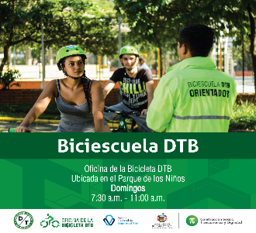
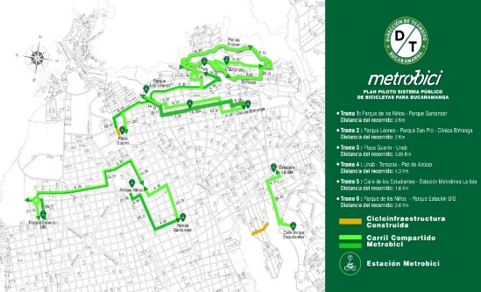
ACTIVIDADES DESARROLLAS DESDE LA OFICINA DE LA BICICLETA
Desarrollo de actividades de la Bici escuela DTB que se realiza todos los domingos en el horario de 7:30 a.m. – 11:00 a.m.
Desarrollo de la 5ª versión de la Semana de la Bicicleta 2019
con el lema “Pedalea y vive tu ciudad” se realizaron 22 actividades en 9 días,
desde el 3 al 11 de mayo. Con participaron 800 personas en las diferentes actividades
académicas, recreativas, culturales y competitivas.
Esta celebración conto con la participación del ciclista reconocido Santiago Botero
donde acompaño pedaleando el ciclopaseo del día mundial de la Bicicleta y
en la conferencia denominada “La verdadera Fuerza de un campeon”
realizada en el auditorio Luis A. Calvo de la UIS.
Ciclopaseos: se han realizado 11 Ciclopaseos
Con la participación de un total aproximado de 1.300 personas
Entre niños, jóvenes y adultos con temáticas como:
Actividades de La Hora del Planeta 2019:
- Caminata Udes verde
- Ciclopaseo Hora del Planeta
- Feria Hora del Planeta.
Convenio interadministrativo para aunar esfuerzos entre el municipio de Bucaramanga, Área Metropolitana de Bucaramanga (AMB), Dirección de Transito de Bucaramanga (DTB), y Metrolinea s.a. “Aunar esfuerzos para la implementación y puesta en marcha de un sistema piloto de bicicletas públicas para el municipio de Bucaramanga"

Slide 3
LOGROS ALCANZADOS CON LA ESTRATEGIA DE CONTROL VIAL
Operatividad del Grupo de Control Vial
Del mes de enero a mayo al año 2019 se realizaron un total de 20.921 comparendos a conductores por diferentes infracciones del Código de Transito.
• 4.702 vehículos inmovilizados
• 16.219 vehículos sin inmovilizar.
5 infracciones que mas cometen los Conductores
COMPARENDOS POR INFRACCIONES AÑOS 2018-2019 COMPARATIVO ENERO A MAYO
INFRACCIÓN | AÑO 2019 |  | % EN TOTAL
ESTACIONAR EN SITIO PROHIBIDO | 9437 |  | 45%
TRANSITAR POR SITIOS RESTRINGIDOS Y HORAS RESTRINGIDAS | 4950 |  | 24%
NO REALIZAR LA REVISIÓN TÉCNICO MECÁNICA | 1740 |  | 8%
CONDUCIR VEHÍCULO SIN LLEVAR CONSIGO LA LICENCIA | 1002 |  | 5%
CONDUCIR VEHÍCULO PARA USO DIFERENTE AL AUTORIZADO (PIRATAS) | 152 |  | 1%

Slide 4
LOGROS ALCANZADOS CON LA ESTRATEGIA DE CONTROL VIAL
Comparendos por
Estacionar en Sitios Prohibidos
COMPARATIVO COMPARENDOS POR PARQUEO AÑOS 2018 2019
ENERO A MAYO
VEHÍCULOS | AÑO 2018 | AÑO 2019 | DIF AÑO 18-19 | % DIF
INMOVILIZADOS | 1.538 | 690 | -848 | -55%
SIN INMOVILIZAR | 6.743 | 8.747 | 2.004 | 30%
TOTAL | 8.281 | 9.437 | 1.156 | 14%
Durante el año 2019 enero a mayo se han instalado un total de 6.415 cepos, 1.918 más que el año 2018 un incremento del 43%.
COMPARATIVO CEPOS INSTALADOS POR PARQUEO AÑOS 2018 2019
ENERO A MAYO
MES/AÑO | AÑO 2018 | AÑO 2019 | DIF AÑO 18-19 | % DIF
ENERO | 188 | 888 | 700 | 57%
FEBRERO | 1.089 | 1.258 | 169 | 14%
MARZO | 1.129 | 1.750 | 621 | 51%
ABRIL | 1.110 | 1.265 | 155 | 13%
MAYO | 981 | 1.254 | 273 | 18%
TOTAL | 4.497 | 6.415 | 1.918 | 43%

Slide 5
LOGROS ALCANZADOS CON LA ESTRATEGIA DE CONTROL VIAL
Comparendos por
TRANSPORTE INFORMAL
Código Inf | INFRACCIONES ASOCIADAS AL TRANSPORTE INFORMAL ENE A MAY AÑO 2019 | TOTAL | % EN TOTAL
C02 | Estacionar en sitio prohibido | 304 | 23%
B01 | Cond veh-sin (licencia-con ella vencida-adulterada-o no patentado | 232 | 18%
C24 | Conducir moto sin observar la norma-(parqueo-casco-chaleco-luces etc.) | 168 | 13%
D12 | Conducir vehículo para uso diferente al autorizado | 152 | 12%
C35 | No realizar revisión técnico mecánica o no portarla | 160 | 12%
D02 | Conducir sin soat | 78 | 6%
C15 | Conducir excediendo la capacidad (sobre cupo) | 15 | 1%
OTRAS INFRACCIONES LEY 769 |  | 127 | 10%
SANCIONES AL SERVICIO PUBLICO DE PASAJEROS POR PRESTAR SERVICIO LEY 1383 INFORMAL |  | 79 | 6%
TOTAL |  | 1315 | 100%

Slide 6
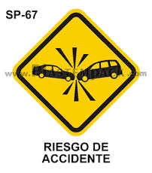
ACCIDENTES DE TRANSITO EN BUCARAMANGA
AÑO 2019 ENERO A JUNIO 15
1.714 Accidentes de Tránsito
Condición y Sexo de las 26 Víctimas Fatales
927
Accidentes con 1.461 Personas lesionados.
Incremento del 1%
761 Accidente
solo daños.
Disminución del 4% (-65) frente al año 2018.
12 conductor Moto
1 pasajeros Moto
11 2
13 peatones
11 2
26 Accidente con 26
Victimas Fatales
Incremento del 13% (3 persona más) frente al año 2018 que fueron 23 Victimas.
0 Conductores
0 Pasajeros
0 0
0 ciclista
0 0
Fuente: Grupo Control Vial DTB de Enero a Mayo de 2019

Slide 7
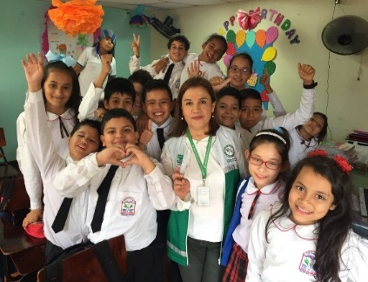
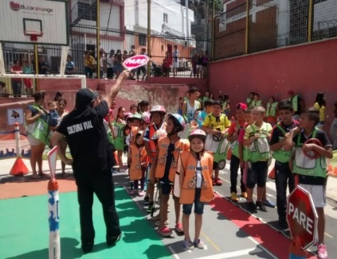
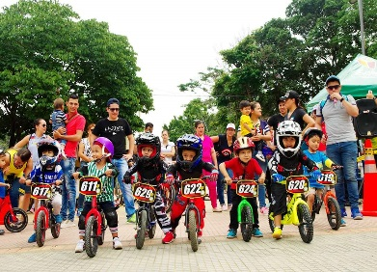
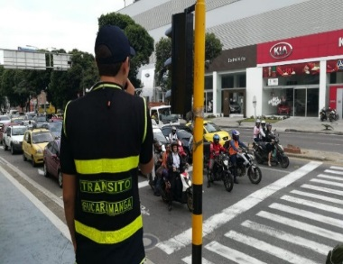
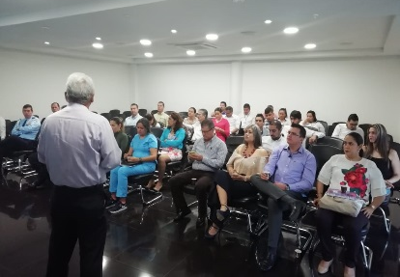
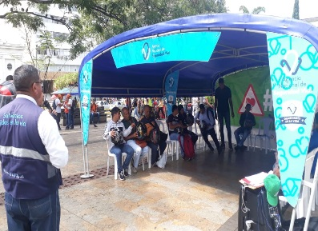
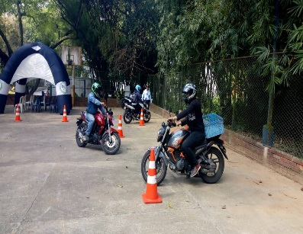
META: Mantener tres Programas integrales de Cultura Vial
1. Programa de Educación: Saber Moverse
22.539 Estudiantes Capacitadas de COLEGIOS Y PARQUE DIDÁCTICO MÓVIL con el desarrollo de actividades en cultura vial donde se enseña el uso y la importancia del cumplimiento de las señales de tránsito.
2. Programa de Información: Promotores de la seguridad vial
30.370 actores viales capacitados y sensibilizados entre Conductores de vehículos, motocicletas, peatones y funcionarios de diferentes empresas de la ciudad, mediante el desarrollo de las distintas actividades como el Test Drive, capacitaciones en Cultura y educación vial y la Campaña de seguridad Vial Transito en Mi comuna.

Slide 8
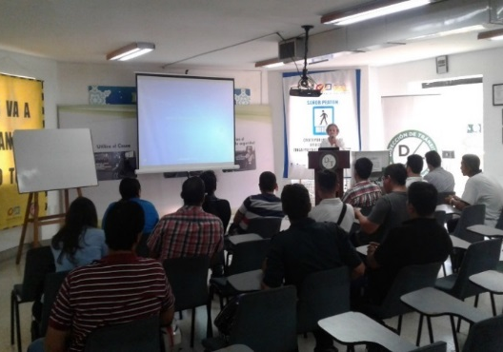
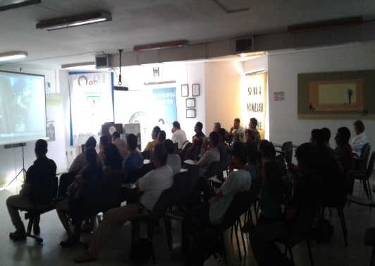
3. Programa de control: Responsables de una movilidad, ágil, segura y legal
Durante el Mes de Enero a Mayo del año 2019 se Capacitaron un total de 10.302 conductores infractores reeducados en temas de seguridad vial y cultura de la legalidad.
CURSOS A INFRACTORES
TOTAL
63.211 personas sensibilizadas y capacitadas mediante el desarrollo de las diferentes actividades de los tres programas integrales de Cultura Vial campañas como Transito en mi Comuna, Sensibilización en el respeto hacia las señales de tránsito y el uso del transporte formal en Colegios, Empresas y en las principales vías de la ciudad.

Slide 9
ACTIVIDAD | Enero | Febrero | Marzo | Abril | Mayo | TOTAL
SABER MOVERSE (capacitación en salones) | 0 | 4.129 | 3.960 | 1.694 | 3.392 | 13.175
PARQUE MÓVIL | 0 | 1.535 | 1.348 | 1.293 | 917 | 5.093
VISITARTE | 0 | 0 | 0 | 0 | 3.146 | 3.146
BICI-BALANCE | 0 | 0 | 0 | 0 | 280 | 280
PARQUE DIDÁCTICO | 0 | 0 | 305 | 332 | 208 | 845
TOTAL SABER MOVERSE | 0 | 5664 | 5.613 | 3.319 | 7.943 | 22.539
RESPONSABLES DE UNA MOVILIDAD ÁGIL, SEGURA Y LEGAL (CIA DTB) | 1643 | 1916 | 1.780 | 1.302 | 2.121 | 8.762
CIA ALCALDÍA | 128 | 251 | 385 | 338 | 438 | 1.540
TOTAL RESPONSABLES | 1.771 | 2.167 | 2.165 | 1.640 | 2.559 | 10.302
PROMOTORES DE LA SEGURIDAD VIAL (capacitaciones en empresas) | 173 | 315 | 418 | 687 | 235 | 1.828
RECREO VÍA | 0 | 4.800 | 9.600 | 7.200 | 2.400 | 24.000
FERIA INTERINSTITUCIONAL | 0 | 0 | 0 | 0 | 160 | 160
ACTIVIDAD TRANSPORTE INFORMAL | 0 | 0 | 0 | 0 | 2.940 | 2.940
TRANSITO EN MI COMUNA | 0 | 0 | 440 | 506 | 496 | 1.442
TOTAL PROMOTORES | 173 | 5.115 | 10.458 | 8.393 | 6.231 | 30.370
TOTAL GENERAL | 1.944 | 12.946 | 18.236 | 13.352 | 16.733 | 63.211

Slide 10
SEÑALIZACIÓN VIAL
META DE PRODUCTO | INDICADOR | META 2019 | ENERO A MAYO | AVANCE
Mantener el 100% de la señalización horizontal. | Porcentaje de la señalización horizontal mantenida. | 100% | 100 | 100% 9.791,92 m2
Demarcar 14.000 M2 de señalización horizontal nueva. | Número de M2 de señalización horizontal nueva demarcada. | 3.500 | 205,4 | 3425,79
Realizar 1.000 acciones de mantenimiento a la señalización vertical y/o elevada. | Número de acciones de mantenimiento realizadas a la señalización vertical y/o elevada. | 250 | 3 | 41
Reponer y/o instalar 1.500 señales de tránsito verticales y/o elevadas nuevas. | Número de señales de tránsito verticales y/o elevadas repuestas y/o instaladas. | 375 | 18 | 89
Reponer 1.500 señales de tránsito verticales. | Número de señales de tránsito verticales repuestas. | 375 | 8 | 30
Instalar 1.500 señales de tránsito verticales. | Número de señales de tránsito verticales instaladas. | 375 | 10 | 59
Demarcar 200 cruces peatonales. | Número de cruces peatonales demarcadas. | 50 | 22 | 135
Demarcar 37 zonas de estacionamiento transitorio. | Número de zonas de estacionamiento transitorio implementadas y demarcadas. | 10 | 0 | 0

Slide 11
Meta: Actualizar el 100% de la red semafórica de la ciudad.
EJECUCIÓN PRESUPUESTAL EN SEMAFORIZACIÓN ENERO-MAYO DE 2019
1. PRESTAR SERVICIOS DE MANTENIMIENTO ESPECIALIZADO A LA CENTRAL DE SEMAFORIZACIÓN Y REPARACIÓN DE MÓDULOS ELECTRÓNICOS - VALOR $ 59.144.618.oo - ESTADO ACTUAL: SE ELABORO EL ACTA DE INICIO CON FECHA DEL 30 DE MAYO DE 2019.
2. SUMINISTRO E INSTALACIÓN DE NUEVAS INTERSECCIONES SEMAFORIZADAS - CARRERA 29 CON CALLES 41 Y 42; CARRERA 2W CON CALLE 56). VALOR $ 686.071.191.oo - ESTADO ACTUAL: EL 23.05.2019 SE PUBLICÓ EL PROCESO DE LICITACIÓN PUBLICA EN EL SECOP. EL TRAMITE SEGUIRÁ SU CURSO DE ACUERDO AL CRONOGRAMA ESTABLECIDO EN EL PROCESO.
3. ADQUISICIÓN DEL SOFTWARE PARA LA GEOREFERENCIACIÓN DEL SISTEMA SEMAFÓRICO DE LA CIUDAD DE BUCARAMANGA. VALOR $ 6.859.023.oo – ESTADO ACTUAL: SE ESTA ELABORANDO LA MINUTA DEL CONTRATO Y DEMÁS DOCUMENTOS PRECONTRACTUALES.
4. SUMINISTRO DE ARMARIOS PARA EQUIPOS DE CONTROL, CABLE, BATERÍAS, ELEMENTOS, MATERIALES Y REPUESTOS PARA EQUIPOS DE CONTROL LOCAL Y CENTRAL DE SEMÁFOROS DE LA CIUDAD DE BUCARAMANGA. VALOR $ 15.000. 000.oo - ESTADO ACTUAL: PENDIENTE ELABORAR LOS ESTUDIOS PREVIOS.
5. PINTURA A LOS POSTES DE SEMÁFOROS, ARMARIOS Y BASES PARA EQUIPOS DE CONTROL LOCAL INSTALADOS SOBRE LOS CORREDORES VIALES CARRERA 15 ENTRE CALLES 3 Y 45; Y DIAGONAL 15 ENTRE CALLES 45 Y 56; Y AVENIDA GONZALEZ VALENCIA ENTRE CALLES 50 Y 63 DE LA CIUDAD DE BUCARAMANGA. VALOR $ 69.089.691.oo - ESTADO ACTUAL: SE PUBLICÓ EL PROCESO DE LICITACIÓN PUBLICA EN EL SECOP. EL TRAMITE SEGUIRÁ SU CURSO DE ACUERDO AL CRONOGRAMA ESTABLECIDO.
6. SUMINISTRO DE MATERIALES PARA EL MANTENIMIENTO DE POLOS A TIERRA Y SONDEO DE DUCTERÍA DE LOS EQUIPOS DE CONTROL LOCAL DE SEMÁFOROS DE LA CIUDAD DE BUCARAMANGA. VALOR $ 15.435.000.oo - ESTADO ACTUAL: PENDIENTE ELABORAR LOS ESTUDIOS PREVIOS.
7. SUMINISTRO DE SEMÁFOROS VEHICULARES Y PEATONALES DE POLICARBONATO E ILUMINACIÓN DE LEDS PARA REPOSICIÓN EN LAS SIGUIENTES INTERSECCIONES: CARRERA 17C CON CALLE 55; DIAGONAL 15 CON CALLE 55 Y AV. ROSITA; Y CARRERA 15 CON CALLES 45 Y 42 DE LA CIUDAD DE BUCARAMANGA. VALOR $ 112.716.013.oo - ESTADO ACTUAL: PENDIENTE ELABORAR LOS ESTUDIOS PREVIOS.
TOTAL INVERSIÓN PROYECTADA EN SEMAFORIZACIÓN VIGENCIA 2019: $ 1.150.315.536.oo

Slide 12
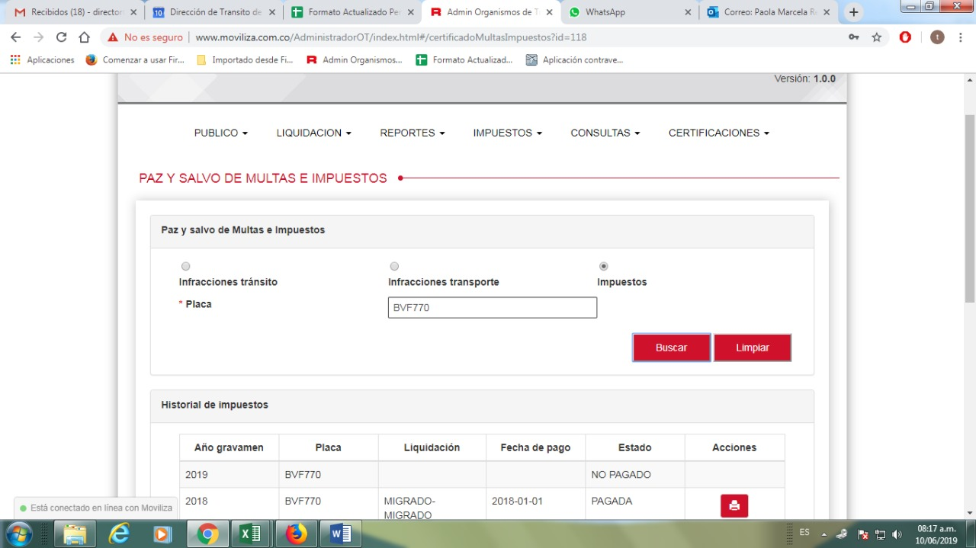
Modernización de la Plataforma Tecnológica
Implementación del Sistema Misional; implementación, soporte y puesta en funcionamiento del sistema misional de bienes y servicios complementarios para la DTB.
Renovación Tecnológica: Compra de servidores y licencias para virtualización. Estado: Finalización de los estudios previos para publicación del Proceso contractual. Por valor de $460.000.000

Slide 13
¡Muchas Gracias!
JUAN PABLO RUIZ GONZÁLEZ Director General

